Slide 1
Spajanje trošila u strujnom krugu
ELEKTRIČNA STRUJA

Slide 2
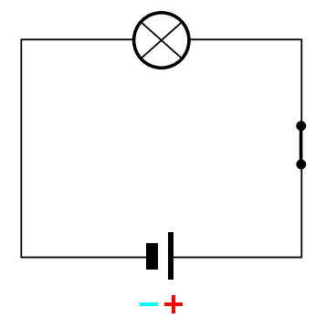
Prisjetite se!
Koje dijelove ima jednostavan strujni krug?

Slide 3

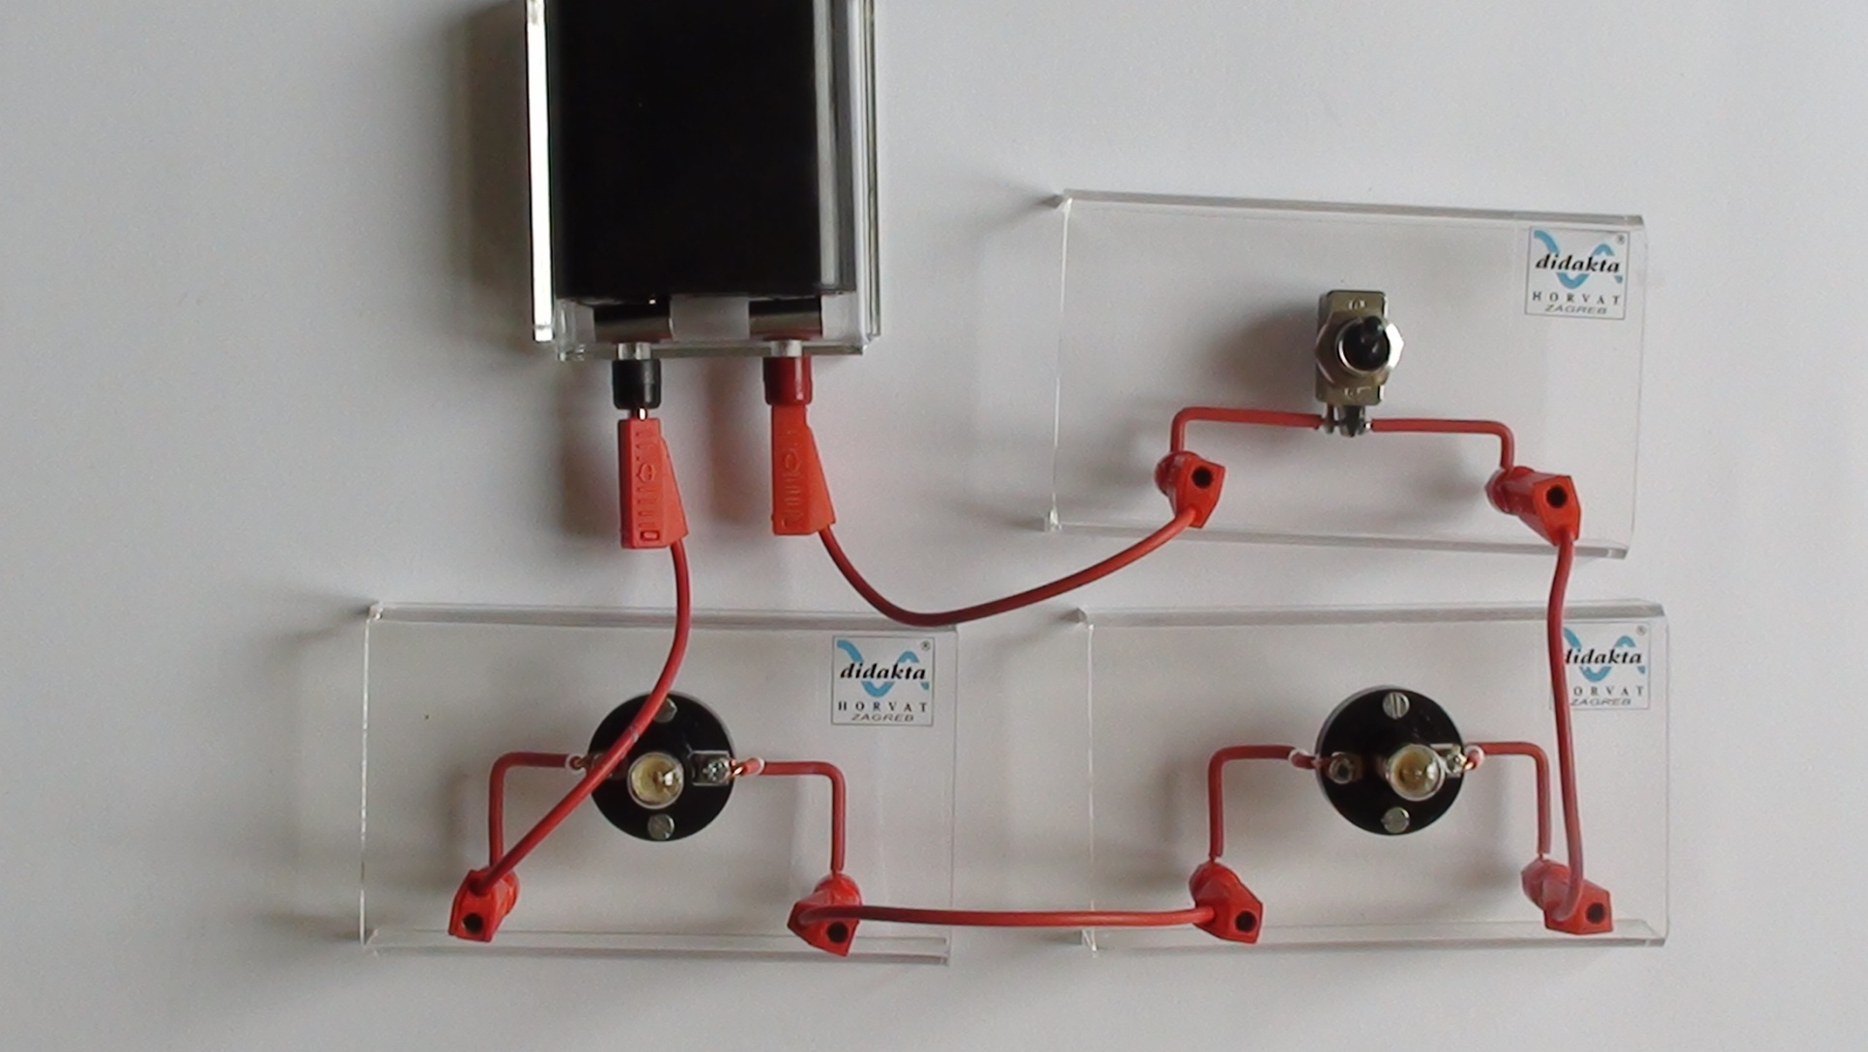
Pokus: Strujni krug s dvije žaruljice
Kako svijetle žaruljice u ovakvom spoju?
Pogledajte video

Slide 4
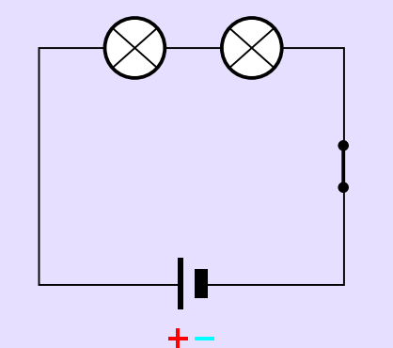
Serijski spoj trošila – spoj trošila u nizu, jedno za drugim.
Ako jedna od žaruljica pregori, hoće li druga nastaviti svijetliti?

Slide 5
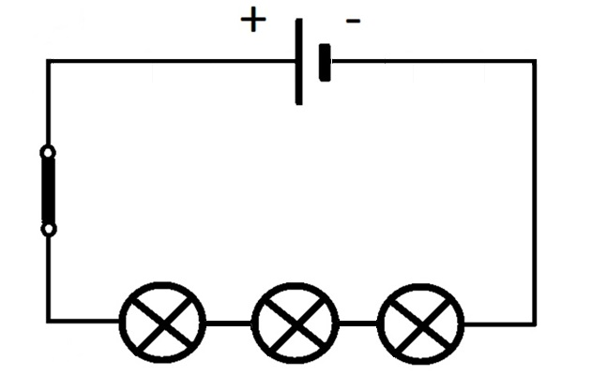
Što će se dogoditi, ako u serijski spoj dviju žaruljica dodamo još jednu žaruljicu?

Slide 6
U serijskom spoju dodavanjem nove žaruljice, sve žaruljice jednake snage svijetle jednakim sjajem.
Što je više žaruljica u spoju njihov je sjaj sve manji.
Odvijemo li jednu žaruljicu, otvorili smo strujni krug pa nijedna žaruljica ne svijetli.

Slide 7
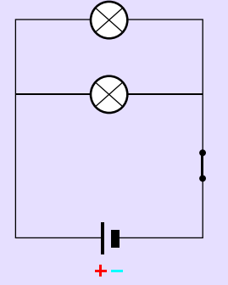

Paralelan spoj trošila – spoj trošila jedno na drugo
Ako jedna od žaruljica pregori, hoće li druga nastaviti svijetliti?
Pogledajte video

Slide 8
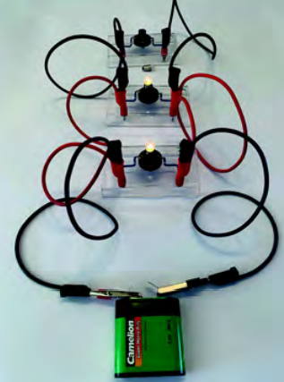
Dodajmo treću žaruljicu jednake snage u paralelni spoj.
Usporedite sjaj dviju i triju žaruljica spojenih paralelno.

Slide 9
U paralelnom spoju dodavanjem žaruljica u strujni krug sve žaruljice svijetle punim sjajem.
Odvijemo li jednu žaruljicu, preostale žaruljice i dalje svijetle zato što je za njih strujni krug ostao zatvoren.

Slide 10
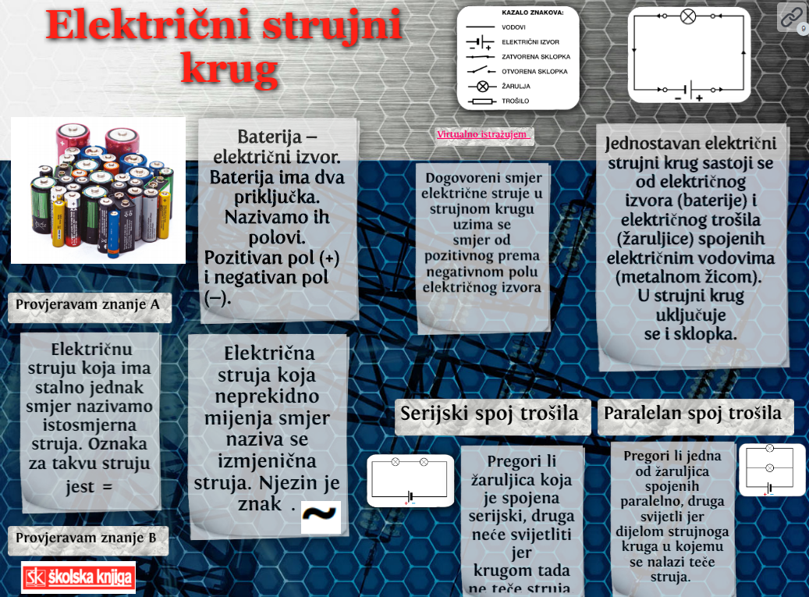
Klikom na interaktivnu umnu mapu ponovite ključne pojmove i provjerite znanje

